Slide 1

ビジネス・インテリジェンスとビッグ・データ
Business Intelligence & Big Data
2011-2013,all rights reserved by NetCommerce & applied marketing
NetCommerce & applied marketing

Slide 2

企業活動
最適化
外部活動
内部活動
マーケティング
必要とするマーケット情報を確実・迅速に取得し、そのニーズを把握し、適切な事業活動を展開して顧客の創造と定着を図ること
ガバナンス
企業組織全体が経営目的を実現するために自立的に機能する仕組みの実現し、これを維持すること
BI
検索・分析・予測・可視化
意思決定支援
モバイル
ソーシャル
モニタリング
フィードバック
インターネット
企業活動の
デジタル化
IoT
コントロール
マーケットデータの増大
BIG DATA
企業活動データの増大

Slide 3

ビジネス・インテリジェンス

Slide 4

エンタープライズ・システムの課題
今日の企業においては、日々さまざまなエンタープライズ・アプリケーションが膨大なデータを生成している。そうしたデータをため込むだけでは、アプリケーションがもたらす価値を十分に生かせていないと言える。特に企業の基幹業務を担うERPは、有益な情報に満ちているはずだ。そうした宝の山を死蔵させずに活用するには、ビジネス・インテリジェンス（BI）アプリケーションを導入することが効果的だ。
トーマス・ウェイルガム／CIO米国版
BI
ビジネス・インテリジェンス
Business Intelligence
エンタープライズ・アプリケーション
継続的肥大化
ERP
CRM
エンタープライズ
データ
SCM
・・・
データの死蔵
リスク拡大／機会損失／過った状況把握
生産性の向上、利益の拡大・・・

Slide 5


BIの利用者とリクエスト
現在の在庫状況は？
在庫管理システムへの問い合わせで解決
担当者
様々なデータを駆使した仮説検証・分析型の非定型な問い合わせには、OLAP分析が向いている
1ヶ月後の在庫状況は？
複数のシステムにまたがる問い合わせには基幹システムのレポーティング機能では対応できない場合がある。（定型的なものは作り込みが可能）
在庫管理、受注管理、生産管理システムなど
からのデータをつきあわせないと回答できない
マネージャ
年間の在庫量推移は？
上記に加え、販売計画、生産計画など
様々なデータが必要
経営者
在庫量を最小化するための製造パターンは？
上記に加え、過去のデータからの販売傾向など
を加味した分析が必要
製造担当役員

Slide 6
適用例:データマイニング
DWH
分析専用のDB
統計
解析
ルール
発見
相関
知見
「紙おむつを買う男性は、缶ビールを一緒に買うことが多い」
米国のあるスーパーマーケットで「マーケットバスケット分 析」（1回の購買に関するデータを分析することで、商品の並買関係を探ること）を実施した結果、「紙おむつと缶ビールが同じ顧客によって同時に購入されて いる事実が明らかになった」という伝説

Slide 7
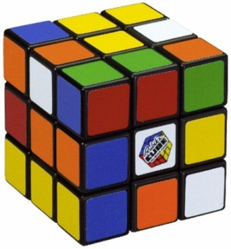
適用例:OLAP On-Line Analytical Processing
リアルタイム対話型
DWH
仮説
多次元
データベース
検証
アイデア・思いつきを検証し、新たなルール・法則の発見につなげる
運動会当日の天気予報が晴れの場合、おにぎりの仕入れを増やすべき
何のおにぎりをいくつ仕入れるべきか？
昨年は何が売れたか？
先週隣町では何が売れたか？
昨年は何が最初に売れたか？

Slide 8
適用例:OLAP On-Line Analytical Processing / 分析手法
ドリルダウン
地域
製品
全製品
2007年1月
・・・
2007年12月
東日本
10
・・・
20
西日本
5
・・・
6
販売金額
海外
2
・・・
1
スライシング
期間
製品B
2007年
2008年
2009年
東日本
40
60
70
西日本
15
20
25
海外
3
10
20
製品C
100
10
30
60
100
製品B
10
30
60
製品A
200
全製品
2007年
2008年
2009年
ダイシング
200
東日本
100
120
100
200
100
全地域
2007年
2008年
2009年
西日本
50
70
60
100
製品A
40
60
70
60
製品B
15
20
25
海外
10
30
60
製品C
3
10
20

Slide 9
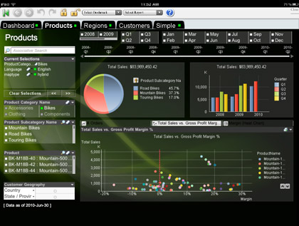
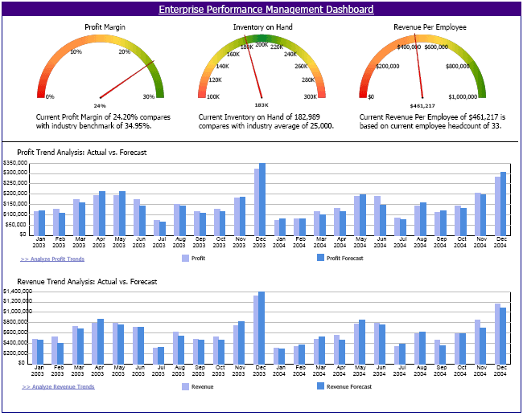
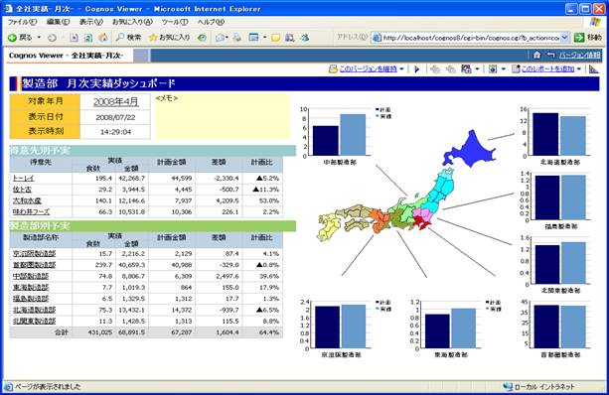
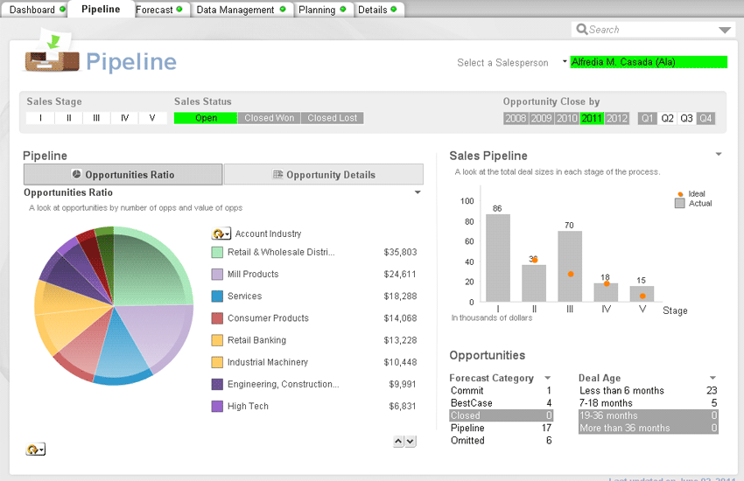
適用例: ダッシュボード（マネージメント・ダッシュボード）
複雑な情報を速やかに伝達するために、さまざまな企業システムのデータを、ゲージチャート、地図、グラフなどのグラフィカルな要素を使用した視覚性に富んだ形式にして、さまざまなビジネス状況をまとめて表示したもの

Slide 10
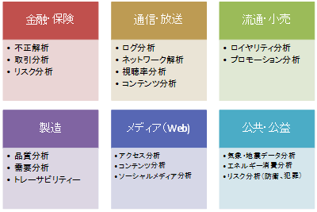
適用領域

Slide 11
ビジネス・インテリジェンスの目的
業務システムの膨大なデータに内在する相互の関係や構造を分析・整理し
わかりやすく表現して、事実に基づく意思決定を支援すること
経験や勘ではなく､事実に基づいて、ビジネス上の判断をできるようにすること
営業戦略
売り上げの増大
企業経営の最適化
事業活動の最適化
CPM
Corporate Performance Management
EPM
Enterprise Performance Management
BPM
Business Performance Management
マーケティング戦略
企業価値の向上
製造の効率化
コスト削減
製品開発
競争力強化
カスタマー・サポート
顧客満足の向上
「何かが起こってから変わる企業」から「何かが起こる前に変わる企業」へ

Slide 12
ビジネス・インテリジェンスの目的
業務システムの膨大なデータに内在する相互の関係や構造を分析・整理し
わかりやすく表現して、事実に基づく意思決定を支援すること
経験や勘ではなく､事実に基づいて、ビジネス上の判断をできるようにすること
月別・年別売上げ推移
利益率の変遷
取引先ランキング など
給与情報の検索
スキルや人事考課の分析
残業時間の分析 など
企業経営の最適化
事業活動の最適化
CPM
Corporate Performance Management
EPM
Enterprise Performance Management
BPM
Business Performance Management
経 営
人 事
顧客別取引傾向の分析
顧客別購買履歴の管理
出荷や生産状況の管理 など
苦情分析
市場分析
製品別売上げ傾向分析 など
営 業
マーケティング
「何かが起こってから変わる企業」から「何かが起こる前に変わる企業」へ

Slide 13
「情報」と「ビジネス・インテリジェンス・プロセス」
情 報
判断・決定
Data
Information
Intelligence
Decision
エンタープライズ
アプリケーション
ETL
BI
意志
決定者
判断
素材
トランザクション
データベース
整理
DWH
価値
様々なエンタープライズ・アプリケーションから生成される数字や記号など
Dataを業務目的に沿って分類・構造化し、報告や検討しやすく整理したもの
Informationに内在するルールや法則などの関係や価値をわかりやすく表現したもの
Intelligenceによって示された価値評価に基づき判断し、意志決定を行なう

Slide 14
ビジネス・インテリジェンスのプロセス
効率的な業務処理
OLTP
OLAP
適切・迅速な意志決定
ETLシステムから書き出されたデータを保管するデータベース。BIアプリケーションでの利用を前提として、企業内のデータを網羅的に一括して検索・分析できるよう、フォーマットや項目を揃え、蓄積。
SCM
BI
CRM
データ
収集
Q&R（Query & Report）
ETL
BI（Business Intelligence）^{*狭義}
業務DB
マスタ
DB
DWH
ERP
BA（Business Analysis）
データ
抽出
企業の基幹系システムなどに蓄積されたデータを抽出（extract）し、DWHで利用しやすい形に加工（transform）し、対象となるデータベースに書き出す（load）システム
業務DB
DWHの情報を利用し、検索や集計、分析を行い、わかりやすい表やグラフなどのレポートを生成
業務DB

Slide 15
ETL (Extract, Transformation and Load)
ERP
不要なデータの削除 分析では不要なデータや異常なデータについて削除する。
値の変換 Null値の変換や、データ型の変換（日付→文字列など）を行なう。
クレンジング システム間でコードの意味が違う場合にそれを統一するなど、データの意味をそろえる。また、データ内に不整合があった場合にそれをエラーとしたり、一定のロジックで変換したりする。
統合・集計 複数のシステムから抽出した別のデータを1つのデータとして統合する。また、たとえば業務システムでは日単位のデータを月単位に集計するなどの集計処理を行なう。
CRM
SCM
SFA
Transformation
DWH
POS
Extract
Load
製造管理システム
販売管理システム
会計システム
DBのレプリケーションが主目的
リアルタイム性はあまり考えられていない
EAIやESBを使えばリアルタイムのデータ連係も可能
ただし、他システムへの負荷を考える必要有り

Slide 16
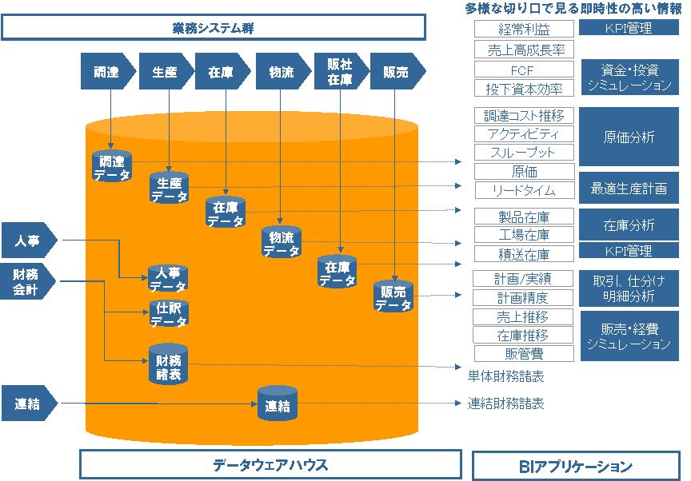
データウェアハウス DWH Data Warehouse
業務DB
業務DB
業務DB
分析を目的に、必要となるあらゆる情報を集めたデータベース
http://japan.internet.com/column/busnews/20090608/6.html

Slide 17
データウェアハウス DWH Data Warehouse
基幹システムとデータウェアハウス（DWH）の違い
基幹システム
データウェアハウス
トランザクションを高速に処理することが目的
頻繁に更新、長期保存は前提にせず
リレーショナル・データベースが一般的
高速な検索や集計処理することが目的
追加のみ、更新は行われない
列指向型データベースが広く利用
データウェアハウスの要件
項目別
基幹システムは「機能別」に設計されており、データには「目的」がある。DWHでは、これを項目（サブジェクト）毎に再構成する
統合化
様々なシステムからのデータを一つに統合するために、データフォーマットの変換や抽象化などを行う
非更新
データの修正があった場合でも、古いデータを削除したり、上書きしたりせずに、追記し、履歴を完全に残す
時系列
データを上書きせずに追記していくことによって、過去のある時点でのデータを参照できるようにする

Slide 18
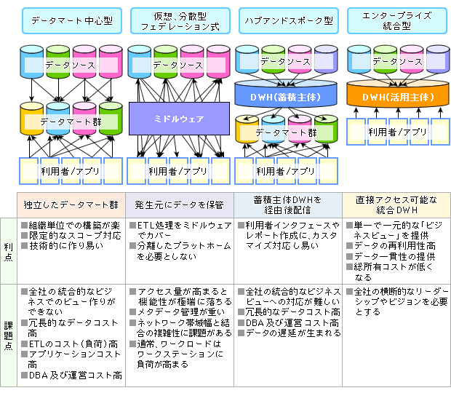
データウェアハウス（DWH）とデータマート（DM）
出典 http://www.keyman.or.jp/at/infosys/bi/30005831/

Slide 19
ビジネス・インテリジェンスの3つの分析機能
Q&R
Query & Report
BI
Business Intelligence
BA
Business Analysis
業務システムから生み出される多様かつ膨大なデータを情報システムの専門家を介在せず検索し、表やグラフとして加工編集できる
統計的な手法で分析・整理し、意志決定に必要な情報を、わかりやすい表現で定型的レポートとして提示してくれる（狭義のBI）
ビジネス目標との差異を発見し、統計的な予測モデルを使って、将来のパフォーマンスを予見し、最適化された計画を提示してくれる
可視化
表・グラフ・地図へのマッピンクなど
検索
【過 去】
分析
【過去〜現在】
予測
【未 来】
過去から現在に至る企業活動のデータ（非更新・長期蓄積・業務横断）
DWH（データウェアハウス）
業務
アプリケーション
業務
アプリケーション
業務
アプリケーション
業務
アプリケーション
業務
アプリケーション

Slide 20
ビジネス・インテリジェンスとPDCAサイクル
効率的な業務処理
OLTP
OLAP
適切・迅速な意志決定
現状を分析・整理し、わかりやすい表現で定型的レポートを提示
リアルタイムBI
の対象範囲
計画・予算
現状分析
SCM
P
D
CRM
意志決定
DM
BI
ダッシュボード
データ
収集
ETL
業務DB
分析
マスタ
DB
DWH
ERP
DM
DM
データ
抽出
予測・最適計画
過去分析
業務DB
A
C
業務DB
BA
Q&R
ビジネス目標との差異を発見し、予測モデルを使って、将来のパフォーマンス予見し最適化された計画を提示
過去を分析・整理し、わかりやすい定型的レポートを提示

Slide 21
ビジネス・インテリジェンスのユーザー
効率的な業務処理
OLTP
OLAP
適切・迅速な意志決定
業績向上
BA
ビジネス目標との差異を発見し、予測モデルを使って、将来のパフォーマンス予見し最適化された計画を提示
モニタリング
(シグナルゲージ、スケールの表示)
ダッシュボード
SCM
DM
役員
経営者
CRM
データ
収集
ETL
アナリスト
マーケティング
経営企画
業務DB
マスタ
DB
DWH
分析
ルール
ＫＰＩ
体制
ERP
現状を分析・整理し、わかりやすい表現で定型的レポートを提示
データ
抽出
業務DB
レポーティング
(定型レポートの作成)
Webレポーティング
管理者・一般社員
業務DB
DM
生産性向上
BI

Slide 22
ビジネス・インテリジェンスの歴史
表現力
ダッシュボード
加工編集された表やグラフをWebを介し共有
モバイル
検索や解析結果をモバイル端末に表示、利用
ゲージ
設定した目標値を達成状況を通知またグラフィカルに表示し注意を喚起
利用者の拡大
EUC （End User Computing）
EUD（End User Development）
情報システムの専門家を介在させることなく、様々な企業内のデータを検索し表やグラフに加工、編集できる機能
Q&R
(Query & Report)
統計的手法を使ってデータを分析、相互の関係や法則を発見
データマイニング
業務DB（主にERP）とリアルタイム同期させ解析・検索をリアルタイム化
リアルタイムDWH
様々なデータの組合わせを対話的に検証し内在する方策を発見
多次元データベース
解析力
用途の拡大
ビジネス・アナリシス
統計的予測モデルで将来のパフォーマンスを予見し最適化された計画を提示
大規模分散データベース
膨大なデータを高速で解析し、解析の精度向上や時間を短縮

Slide 23
ビジネス・インテリジェンスの最近の動き
BI利用の拡大
基幹業務システムの標準化
業務データの標準化と一元化
ETLツールの普及
2007年03月 Oracle Hyperion買収／BIアプリ
2007年10月 SAP BusinessObjects買収／BIアプリ
2007年10月 IBM Cognos買収／BIアプリ
2008年07月 Microsoft DATAllegro 買収／DWHアプライアンス
2008年 Oracle Exadatw 提供
2009年06月 Microsoft SQL Server Fast Track Data Warehouse提供IBMは、2010年10月 IBM Netezza 買収
2010年05月 SAP Sybase買収
- High-Performance Analytic Appliance(SAP HANA)
- Mobile Platform

Slide 24
ビジネス・インテリジェンス活用の方向性
OLTP
OLAP
単純・定型情報
の追加・更新
単純な情報照会
複雑で重い情報分析
日常的業務処理
Business Operation
戦術的意志決定
Operational Intelligence
戦略的意志決定
Strategic Intelligence
例:店舗やATMでの入出金
例:店舗からの顧客情報照会
・アドバイス
例:専門スタッフによる
顧客情報分析
膨大な取引データ
追加・更新
件数は少ないが
負荷の大きな分析や検索
大量の情報検索
ETL
リアルタイムBI
リアルタイム・ローディング
業務DB
DWH
パッチ・ローディング
負荷特性の異なるBI処理を効率よく処理

Slide 25
製品の位置づけ
戦略的意志決定
Strategic Intelligence
デスクトップ
SAP
BusinessObjects
SAP
HANA
ORACLE Hyperion
ORACLE Exadata
IBM Cognos
IBM Cognos RTM
バッチ
トレンド
リアルタイム
時間
Sybase Mobile Application Platform
ビジネス・インテリジェンスは、過去データの分析、報告から、リアルタイムの分析、アドバイスへと関心が移りつつある。
場所
ユーザー数や利用領域の大幅な拡大
モバイル
戦術的意志決定
Operational Intelligence

Slide 26
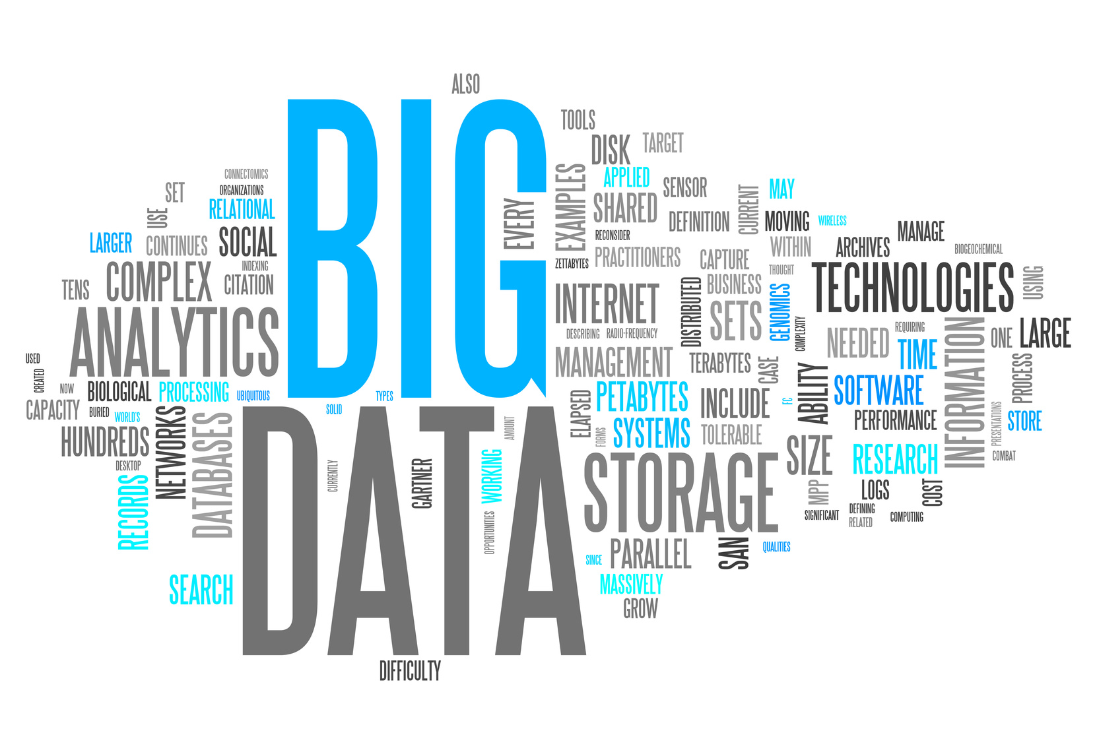
i

Slide 27
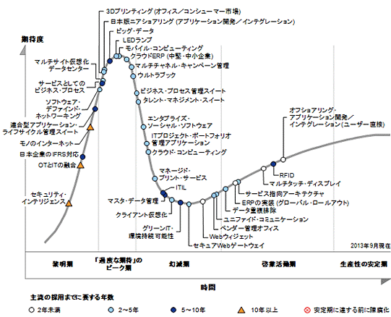
ガートナー テクノロジーのハイプサイクル
Big Data

Slide 28
ビッグデータとは
頻度
ビッグ・データとは新しいものではない。大容量、高速、多様なデータは、長年存在してきた。新しいのは、このデータを効果的な方法で処理／管理／分析できる低コストのソリューションやツールである。
ビッグ・データは既に市場のどこにでも存在するようになっており、一般のデータ処理と切り離すことはできない。
ビッグ・データ市場という個別の市場はなく、IT市場全体を横断する複合的な市場である
OLTP
Big Data
OLAP
対象となるデータが
ビッグデータ化
量

Slide 29
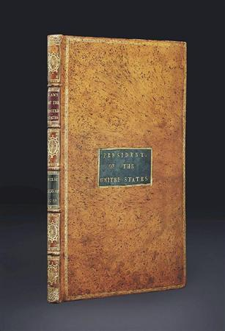
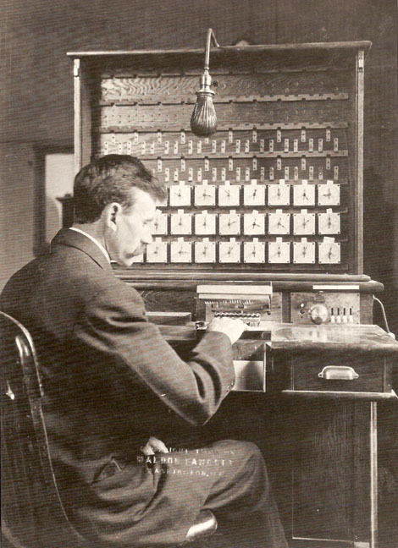
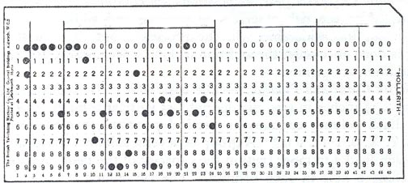
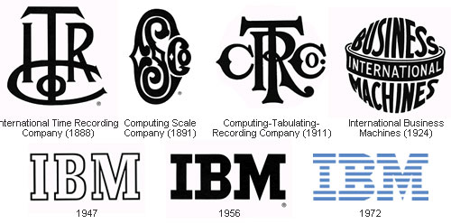
世界で最初のビッグ・データ問題
「１０年毎に国勢調査を行うこと」
1880年 初めての国勢調査を実施 集計 7年
移民の流入による人口増加！
アメリカ
合衆国憲法
1890年 二回目の国勢調査を予定 集計 13年?
米国政府が公募 「集計を高速化するための技術」
パンチカードによる集計機
Punched Card Tabulating Machines
by Harman Hollerith
第二回・国勢調査
集計 1年で完了

Slide 30
急激なデータの増大
35ZB
情報爆発３要因
SMD
Smart Mobile Device
Social
IoT
Internet of Things
約20倍
情報爆発
infoProsion
1350EB
178EB
178EB
150EB
150EB
150EB
2009
2010
2012
2013〜
2020

Slide 31
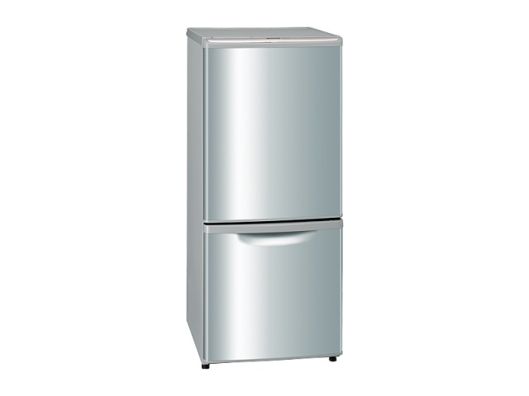
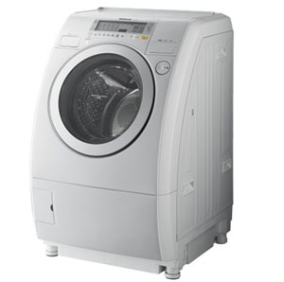
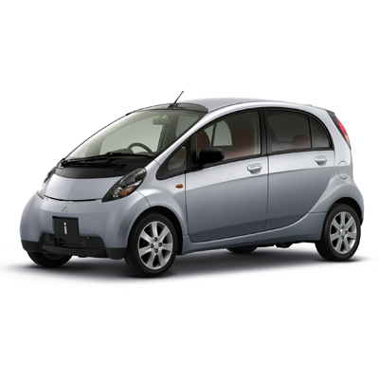



急激なデータの増大
ソーシャル・メディア
モノのインターネット
IoT : Internet of Things
スマート・モバイル・デバイス
デバイスのスマート化
  インターネット接続デバイスの拡大
  デジタル・デバイド解消による利用者拡大
  常時接続による行動履歴の収集
パーソナル・コンピューター
2011 103億台
2016 186億台*
2020 500億台
* 34億人(45%)/76億人
オフコン・ミニコン
インターネット
接続デバイス数
メイン
フレーム
H2M (UI)
H2M (UX)
M2M

Slide 32
急激なデータの増大
あらゆる活動のデータ化
常時接続により多くの人間行動がリアルタイムで入手できる
これまでの
枠組みでは
処理不能！
SMD
Smart Mobile Device
Social
IoT
Internet of Things
リアルの人格とネットの人格を一致させる
Big Data
モノがネットにつながり様々な活動がリアルタイムで入手できる
経営やマーケティングに活かせる情報資源

Slide 33
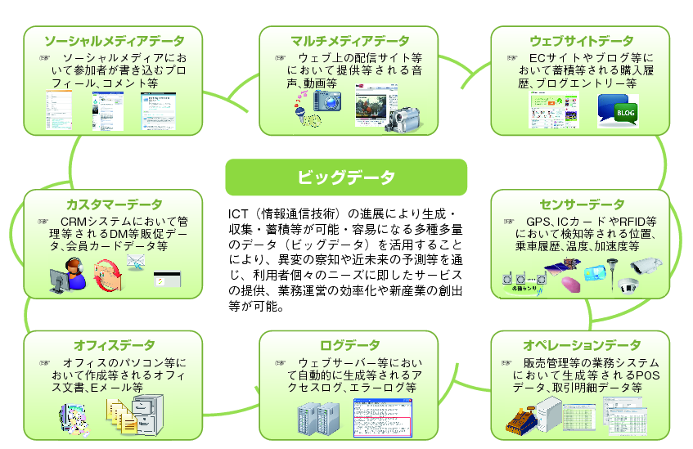
ビッグデータ
Volume
量
Velocity
増加速度
更新頻度
Variety
多様性
Real Time
リアルタイム性
http://www.soumu.go.jp/johotsusintokei/whitepaper/ja/h24/html/nc121410.html

Slide 34
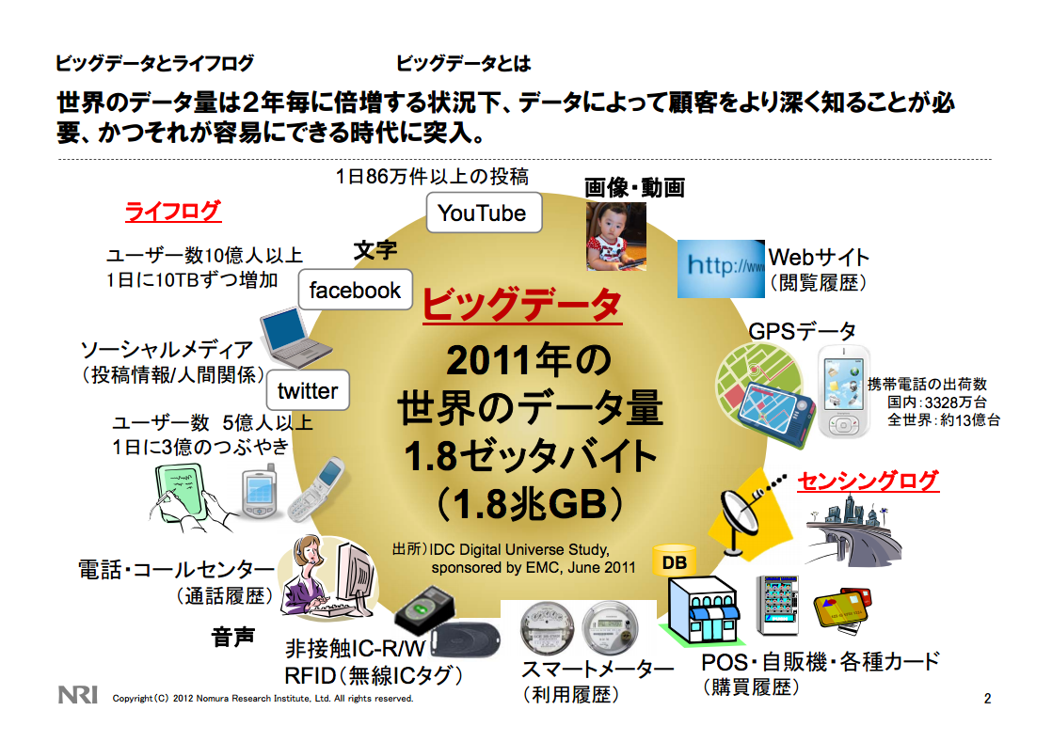
ビッグドータとは
http://www.soumu.go.jp/main_content/000190689.pdf

Slide 35
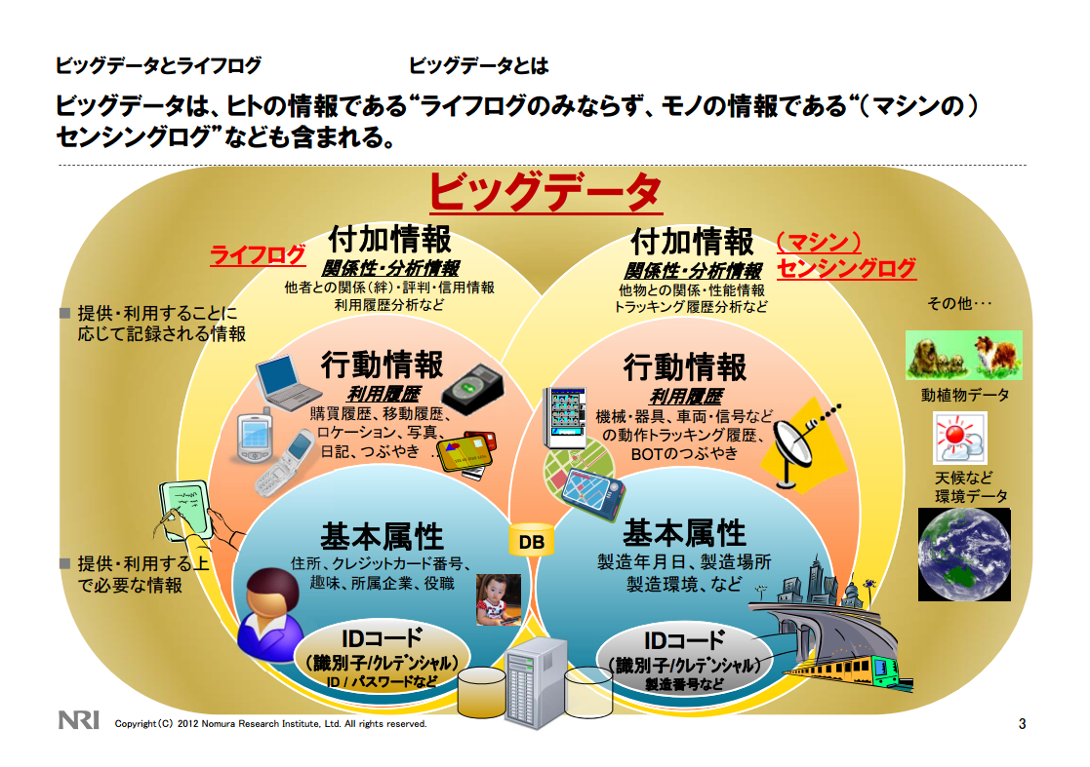
ビッグドータとは
http://www.soumu.go.jp/main_content/000190689.pdf

Slide 36


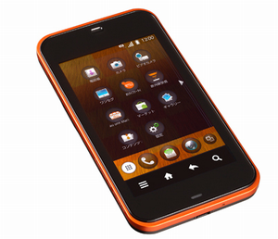


ビッグデータとビッグデータ処理
Real Time
Velocity
Variety
Volume
ビッグ・データ
Big Transaction Data
業務システム
オフィス・アプリケーション
ECサービスによる取引
・・・
Big Interaction Data
ソーシャルメディア
センサー・GPS・RFIDなど
クリック・ログ
・・・
Big Data
ビッグ・データ処理
Stream Processing
金融商品のアルゴリズム取引*
クレジットカードの不正検知*
サイバーテロの検知*
スマート・グリッド
交通管制・ナビゲーション
・・・
Batch Processing
顧客購買動向分析
エネルギー需給予測
マーケティング分析
自動翻訳
健康管理
・・・
Big Data Processing
＊CEP (Complex Event Processing ) 処理条件やシナリオをあらかじめ用意、そのシナリオにあった事象が発生すると即座に処理を実行する。なおデータはすべてインメモリーに展開される。

Slide 37
No SQL データベース
Big data
非構造化
半構造化
構造化
テキスト
動画
音声
XML
JSON
文書
業務データ
GPS
センサー
Key
Value
キーバリュー型
001
山田太郎
「キー」（Key）と「バリュー」（Value、値）のみのペアにより管理。仕組みがシンプルで高速に動作。
NoSQL
データベース
002
中村一郎
Key
Colum
列指向型
001
氏名
山田太郎
データを列単位でひとまとめにして管理。RDBMSでは行単位にデータを管理するが、列単位で管理することでRDBMSより高速な読み書きが可能な場合がある。
所属
管理部
002
氏名
中村一郎
リレーショナル
データベース
所属
財務部
役職
係長
Document 1
Document 2
ドキュメント指向型
山田太郎
中村一郎
データを格納する際に、特定の文書のように管理するため構造に合わせる必要がない。構造が複雑でもそのまま保存しやすく、スケーラビリティが高い。
顔写真
財務部
その他の
データベース
管理部
係長
顔写真
その他のデータベース

Slide 38
ビッグ・データによるBI
Volume
量
Acquire
抽出
Analize分析
Big
Data
Big
Data
Variety
多様性
Velocity
増加速度
更新頻度
Action行動
従来のBI
ビッグ・データによるBI
過去のデータを参考に答えを出す
過去とリアルタイムをつきあわせて答えを出す
信頼できるデータ・ソースを使って信頼性を担保する
大量のデータを使い解析手法によって信頼性を担保する
データの組み合わせを選別し、絞り込んで分析する
多様なデータの組み合わせを試し、関係を探索する

Slide 39
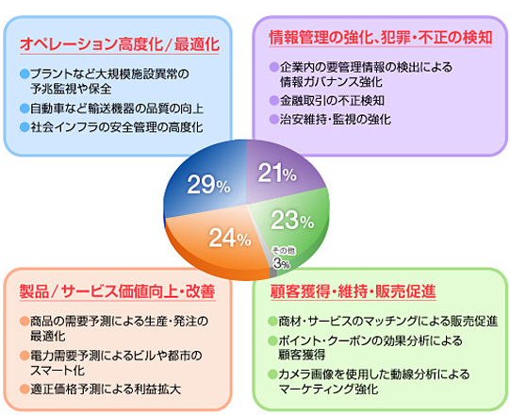
NEC Big Data Solutions
プラント故障予兆監視
イレギュラーな動きを自動で発見できる「インバリアント分析」技術を用いて、各種センサーの情報を基に故障に至る前の設備の不健全な状況を把握
情報ガバナンス強化
2つの文が同じ意味を含むかどうかを判定する「テキスト含意認識」技術などを活用し、文書全体の意味を理解しリスクなどを自動的にスコアリング
需要予測型自動発注
大量のデータに混在する多数の規則性を自動で発見し、高精度の予測や異常検知が可能な「異種混合学習」技術を活用。売り上げや気象情報などの多様なデータを基に将来の需要を予測し、発注を自動化
人材マッチング
非構造化データを含めた膨大な情報から高速に学習する「RAPID機械学習」技術を活用し、求職者と企業との業種・職種などの項目データや自己紹介文などを合わせて最適なマッチング

Slide 40
Fujitsu Big Data Initiative
リアルタイム経営の実現
具体的には同社が提供するインメモリデータベースアプライアンス製品であるSAP HANAなどの製品を基盤として採用、SASやSAPなどのアプリケーションやBIツール類を活用し、より高速で直感的な意思決定を支援する内容だ。
故障予測による設備メンテナンス高度化
プラント設備や組み立て加工製造ラインなどにおける画像データやセンサデータの活用と、そのデータを利用した分析による設備保全の高度化を行う。プラットフォームには、同社が展開するFENICS II M2Mサービスなどを活用する。
予兆検知による社会インフラ維持・管理
上記と同じ構成だが、社会インフラを対象としたもの。プラットフォームには、同じく同社が展開するFENICS II M2Mサービスなどを活用する。
工場のリアルタイムエネルギーマネジメント
配電盤などのデータを活用したエネルギー消費データのリアルタイム管理によるエネルギーコスト削減。CO2排出量コントロールや平準化の柔軟な検討が可能になる。
製造ラインのデータから頻発停止の発生予測
製造ラインの稼働情報を基に、いわゆる「チョコ停」（機器メンテナンスなどによるラインダウン）の発生原因分析など。生産性向上に寄与するもの。
需要予測の高度化によるSCM最適化
需要変動を多様なデータから予測し、供給量をコントロールすることで、機会ロスや廃棄ロスといった製造現場のムダを改善する。
顧客接点情報の有機連携によるカスタマエクスペリエンスの実現
オムニチャネルのリアルタイム活用による、個々の顧客向けの最適化を行う。
金融サービスでの顧客向けパーソナライズ
グループ内の顧客情報の連携や外部データの連携によるサービス最適化を行う。外部データ連携では、DataPlazaを活用する。
顧客需要分析による人的リソース最適化
顧客データと位置データを活用した顧客需要分析により営業生産性を向上させる。
M2Mデータによる商品・サービスの高度化
M2Mデータのリアルタイム活用によるメンテナンスの効率化と顧客満足度向上を行う。

Slide 41
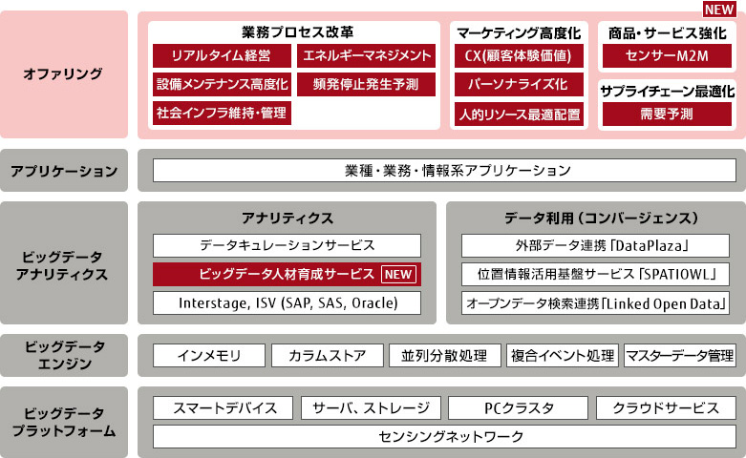
Fujitsu Big Data Initiative

Slide 42
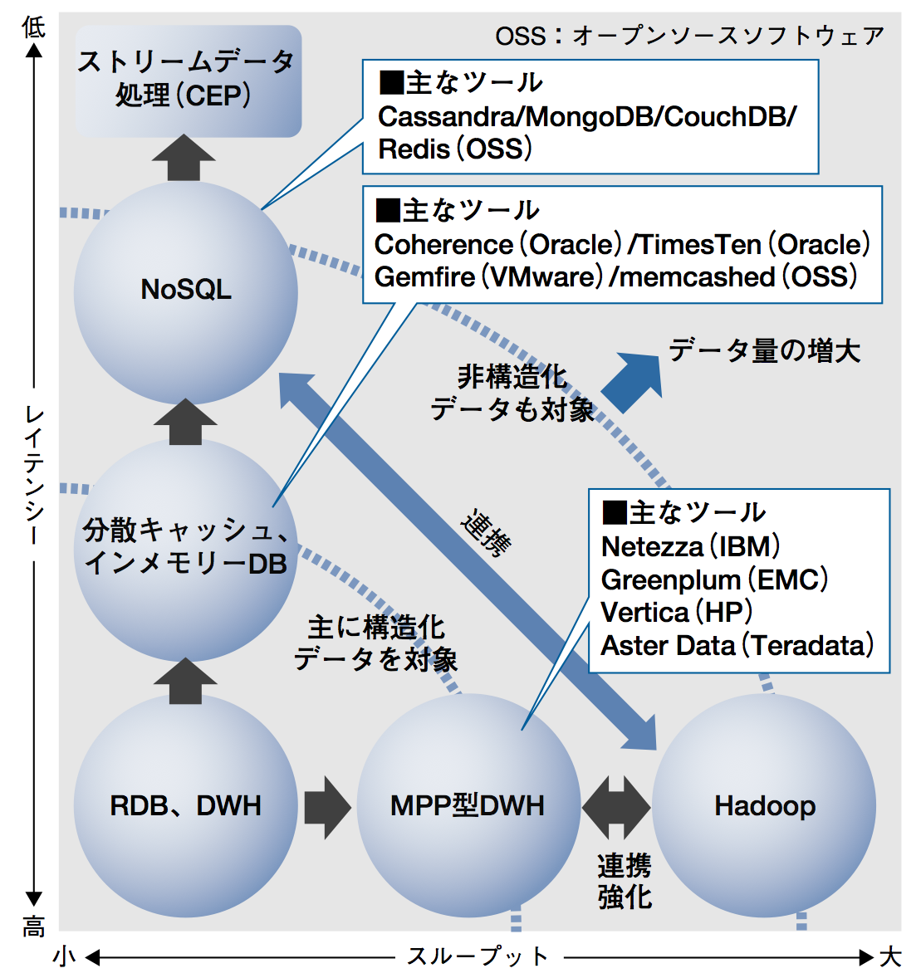
Big Data + BI ソリューション
リアルタイム
バッチ

Slide 43
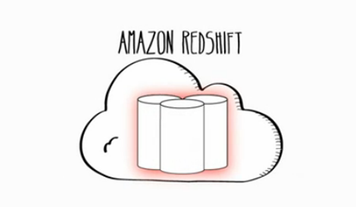
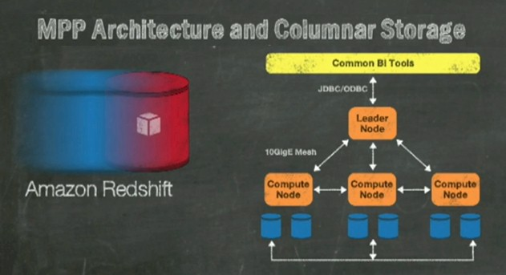
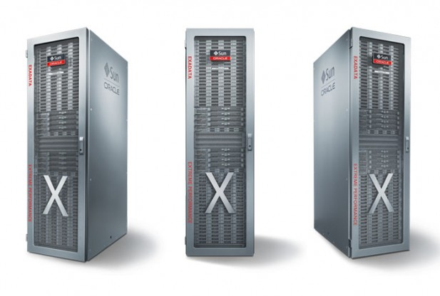
Amzon Redshift
Hadoop+Hiveとの比較
  スピード 10倍 & コスト 1/10
  列指向データベース(Columnar Storage)
  MPPにて分散処理、処理量に応じてスケール
数テラバイトで
数千万から数億円
Common BI Tool
MicroStrategy、Jaspersoft、SAP、IBM、Informatica、Tableau、Attunity、Actuate、Pentaho、Talend、Birst、Roambi、Pervasiveなど
他の既存データベースからはJDBC／ODBCドライバ経由で接続
専用データベース
+ アプライアンス

Slide 44



データベースのトレンド
トランザクションDB
リレーショナル型DB
データウェアハウス(DWH)
カラム型DB
OLTP
OLAP
一元化された統合DB
リレーショナル型DB
+カラム型DB
インメモリー
OLTP+OLAP
HANA
SQL Server 2014
フラッシュ
メモリー
Database 12c
リアルタイム × (ERP + BI)

Slide 45

補足資料

Slide 46
分析手法から見たBIツールの分類
分析能力
OLAP分析
非定型・仮説検証・分析型
Hyperion/Exadata
COGNOS/Real-Time Moniterling
Business Objects/Hana
DWH
データマイニング
定型・発見型
SAS
SQL Server Data Mining
Oracle Data Mining
クエリ
レポーティング
情報システム部門が、ユーザーの要望に応えてレポートを作成する際の生産性向上ツールとしての位置づけもある
定型・状況確認型
WebFOCUS
Yellowfin
Actuate
リアルタイム

Slide 47
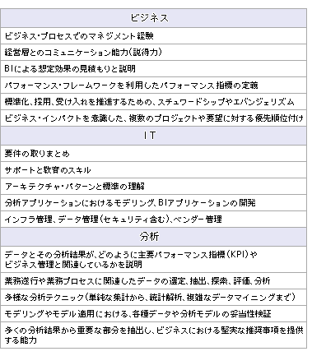
活用のための方策
ガートナーの提言
http://www.keyman.or.jp/3w/prd/54/30003954/
BICC（BIコンピテンシ・センター）の設立
大量のデータ処理に有効な新世代の技術の活用
業務システムの数が増え、システムが生成するデータ量が増加し、その取り扱いに課題。例えば、小売店におけるPOSシステムや会員カードを利用した顧客管理は当たり前のものとなっているが、取り扱う取引の量や収集する属性の幅は拡大し続けている。
データベース／BIアプライアンス
ハードウェア (サーバ、メモリ、ストレージ、I/Oチャネル)、ソフトウェア (OS、DBMS、管理ソフトウェア)、サービス、サポートをバランスよく組み合わせた上で、冗長化による高可用性を備えた状態で販売されるようになった。これにより、比較的容易に高性能を引き出すことができる。
MapReduce （Hadoop）
大量のデータに対する予測不可能な処理要求に答えられるマルチプロセッシング技術を利用するフレームワーク。Googleが論文として発表し、DBMS内や単独での実装例が出始めている。
noSQL DBMS
広義にはRDBMSでないDBMS全般 (Not only SQL)のこと。ただし比較的シンプルな構造で大規模データを高速に検索できる特徴を持つものに限る。分散コンピューティング環境に強く、文書の索引作成、高トラフィックのWebサーバなどで利用実績がある。
ビジネス、IT、分析に関するスキルや経験を集約した組織。組織間の調整、業績測定基準の定義や使用するツール、データ統合などに関して、部門や個人の合意を取り付け、多くの情報ソースの中から適切なものを見つけ出し、さまざまな分析テクニックを駆使する方法をアドバイスする。

Slide 48
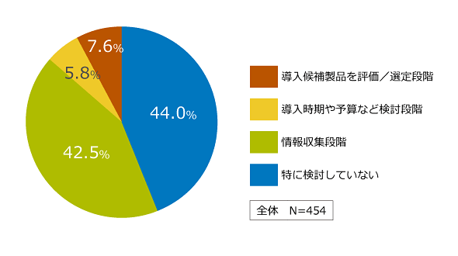
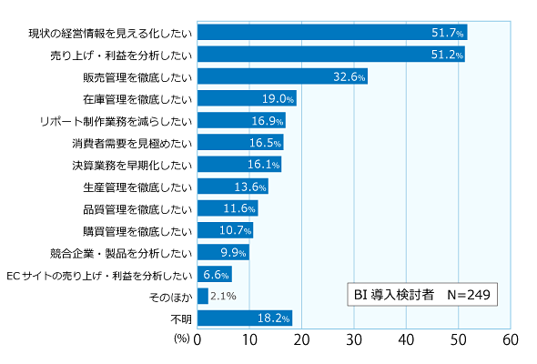
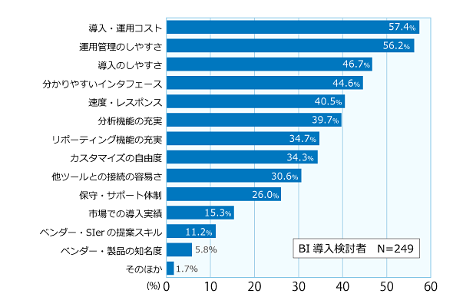
ビジネス・インテリジェンスの目的
BI導入に関するアンケート調査リポート（2010/7）
TechTargetジャパン
http://techtarget.itmedia.co.jp/tt/news/1011/01/news05.html
BI導入の目的は「経営の見える化」と「売り上げ・利益分析」
BI製品選定の際に重視するポイントは「導入・運用コスト」と「運用管理のしやすさ」

Slide 49
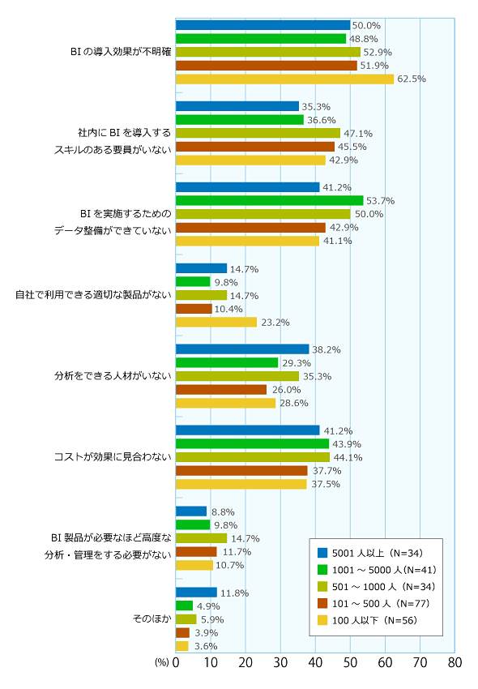
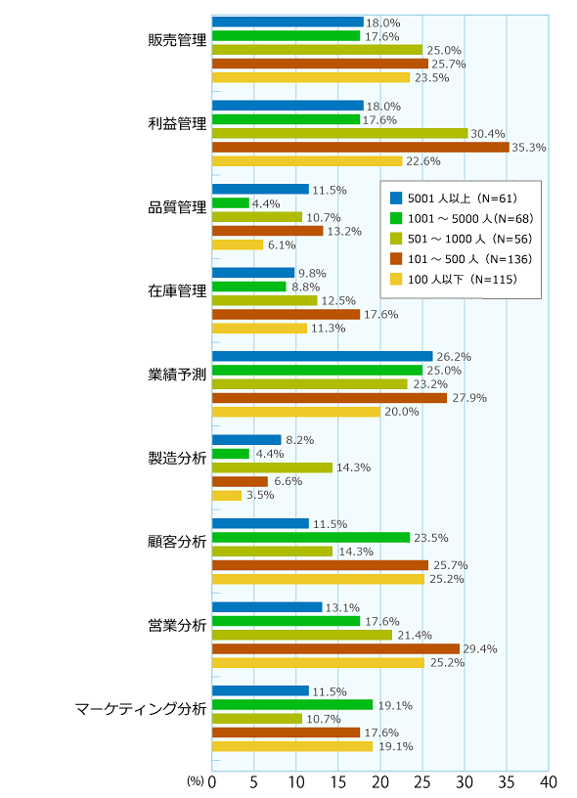
ビジネス・インテリジェンスの目的
BI導入に関するアンケート調査リポート（2010/7）
TechTargetジャパン
http://techtarget.itmedia.co.jp/tt/news/1011/01/news05.html
BI導入は「導入効果の明確化」が課題、中堅企業は「データ整備」も
500人以下の企業規模では複数分野でBI活用需要が

Slide 50
OLAPの分析手法
MOLAP
(Multi-dimensional Online Analytical Processing)
ROLAP
(Relational Online Analytical Processing)
特徴
DWHから生成した要約情報をMORAPサーバで多次元データベースに格納し、クライアントからの処理要求に応じてデータを切り出して表示する
ROLAPサーバのリレーショナルエータベースに格納されたデータを直接検索・集計し、結果をクライアント側で多次元データに構成して視覚化する
長所
あらかじめ必要な分だけ多次元データベースに取り出しているため、アクセスするデータ量が少なく、処理速度が速い
直接リレーショナルデータベースを検索しに行くので、様々な切り口での検索にも対応しやすい
短所
取り出すデータ量が増えると多次元データベースの作成に時間がかかり、またアクセス速度も遅くなる
大容量のデータにアクセスする必要があるため、処理速度が遅い

Slide 51
BIを活用した顧客体験価値の提供
紙おむつと缶ビールを同時に購入する顧客向け
  紙おむつと缶ビールの売り場を近づける
  紙おむつと缶ビールを同時に購入した顧客への割引
運動会におにぎりを購入する顧客向け
  おにぎりが完売したとしても、顧客は満足していないかもしれない
  「欲しいおにぎりが確実に買える」という満足を提供
金融機関での例
  ローン取扱高の90%が、全体の10%の優良顧客に集中
  優良顧客専用の対応窓口の設置

Slide 52
Big Data / 適用例
【スマートグリッド】 予測が難しく時々刻々変化する発電量と電気使用量の状況を分析、直近を予測して最適な配電方法の設定を自動化
データ処理の
リアルタイム化
【自動車ナビゲーション】 EVやHVの運転者の移動履歴から次の行動を予測し、最適な電気や燃料の配分や補給のタイミング、場所をガイド
大規模データ
に潜む構造や
規則の発見
【健康管理】 患者の身体的特徴や行動から病気のなりやすさを予測し、必要な対策をガイド
【自動翻訳】 国連の文書を分析し、辞書や文法を使わずに統計的手法のみで多言語間の翻訳を実施 Google Translate
【カードの不正使用検知】 全カード利用者の利用モデル作成に1回、数週間かかっていたものを13分に短縮し、毎日検知パターンを更新
バッチ処理時間
の大幅短縮
【日次原価計算】 1回数十時間かかっていた原価計算の月次バッチ処理を数分で処理

Slide 53

データウェアハウス（DWH）とデータマート（DM）
分析目的別サマリー・データベース
OLTP
OLAP
独立
データマート型
業務DB
DM
ユーザーが、目的に応じて個別にデータマートを作成する方式
規模が小さい場合や特定目的で簡単に作れる点では便利。
システム規模拡大するとＤＭが増殖し、タスキ掛けで相互にデータのやりとりが発生。データの重複保有も増加。
業務DB
DM
業務DB
DM
従属
データマート型
業務DB
DWH
DM
データウェアハウスから切り出されたデータを格納した目的別データマートを参照する方式
データロード・管理の複雑さやデータ品質、データ同期の問題を解消。
データベースの数は多く、データベースソフトウェアのライセンス費用や運用人件費などが高くつく。
業務DB
DM
業務DB
DM
直接
データウェアハウス型
業務DB
リアルタイムBIの基盤
DWH
データマートを廃止し、ひとつのDWHに全データを統合、多数のユーザーを同時にサポートする方式
運用の容易さ、システム変更のしやすさ、維持コストの安さなど
データマートの全廃が簡単でないことや高い処理能力を持つシステムが必要
業務DB
業務DB
低コスト・新鮮
分析に必要となるあらゆる情報を集めたデータベース

